Slide 1
M
A
T
H
E
A
Vertiefungskurs
Mathematik
H
T
T
H
A
E
H
T
A
M
Jahrgangsübergreifende Kurse
Stefanie Bertsch
Folie 1

Slide 2
Jahrgangsübergreifende Kurse
M
A
T
H
E
A
Vertiefungskurs
Mathematik
H
Fazit
T
T
Bildungsplan
Fazit
Organisatorisches
Fachliches
Unterricht
Unterricht
H
A
E
H
T
A
M
Gliederung
Organisatorisches
Unterricht
Fazit
Folie 2

Slide 3
Jahrgangsübergreifende Kurse
M
A
T
H
E
A
Vertiefungskurs
Mathematik
H
Fazit
T
T
Bildungsplan
Fazit
Organisatorisches
Fachliches
Unterricht
Unterricht
H
A
E
H
T
A
M
Maßnahmen, um ausreichende Kursgrößen für zwei getrennte Kurse zu erzielen:
Werbung in den 10. Klassen und auf dem Infoabend zur Kursstufe (Eltern-Info!!!)
Schnupperstunde im vkm der J1 für die 10er (ideal: Stunde zum „Turm von Hanoi“)
Den SuS der J1 anbieten, in J2 in den vkm einzusteigen (ehem. Seminarkursler, die nun Zeit haben; SuS, deren Berufswunsch sich zu MINT-Fächern hin entwickelt hat; …)
Folie 3

Slide 4
Jahrgangsübergreifende Kurse
M
A
T
H
E
A
Vertiefungskurs
Mathematik
H
Fazit
T
T
Bildungsplan
Fazit
Organisatorisches
Fachliches
Unterricht
Unterricht
H
A
E
H
T
A
M
Wenn alles nichts hilft – Argumente für die Einrichtung eines jahrgangsübergreifenden Kurses:
Eine gewachsene Tradition nicht abbrechen lassen
- ODER –
Den Grundstein für eine neue Tradition legen
Den SuS mit Berufswunsch im MINT-Bereich eine gute Vorbereitung für das Studium bieten
Den SuS eine Zusatzqualifikation für die Bewerbung auf MINT-Studienfächer ermöglichen (Zertifikat!)
Folie 4

Slide 5
Jahrgangsübergreifende Kurse
M
A
T
H
E
A
Vertiefungskurs
Mathematik
H
Fazit
T
T
Bildungsplan
Fazit
Organisatorisches
Fachliches
Unterricht
Unterricht
H
A
E
H
T
A
M
Grundsatzentscheidung:
Stoff für J1/J2 gleich oder verschieden?
Gleicher Stoff
Ist möglich (Themen bauen kaum aufeinander auf)
Ist bequemer
Unterschiedlicher Stoff
Ermöglicht den J1-SuS, die Zertifikatsklausur mitzuschreiben
Ist anstrengender (für die Lehrkraft), aber möglich
Material zum Selbstlernen ist vorhanden, so dass in Summe ein Jahr abgedeckt werden kann
Erzieht die SuS zu selbstständigem Arbeiten
Folie 5

Slide 6
Jahrgangsübergreifende Kurse
M
A
T
H
E
A
Vertiefungskurs
Mathematik
H
Fazit
T
T
Bildungsplan
Fazit
Organisatorisches
Fachliches
Unterricht
Unterricht
H
A
E
H
T
A
M
Material-Überblick
Wiederholung v. Grundfertigkeiten (Algebra) (J1, 1-2 DStd.)
Gleichungslehre (J1, 9 DStd.)
Komplexe Zahlen (J2, 9 DStd.)
Integrationstechniken (J2, 8 DStd.)
COSH-Lernzirkel (J2, mehrere DStd.)
Folie 6

Slide 7
Jahrgangsübergreifende Kurse
M
A
T
H
E
A
Vertiefungskurs
Mathematik
H
Fazit
T
T
Bildungsplan
Fazit
Organisatorisches
Fachliches
Unterricht
Unterricht
H
A
E
H
T
A
M
Organisation der Unterrichtsstunden
Gemeinsamer Beginn (Knobelaufgabe o. Ä.) Austeilen von Material an die Selbst-Lern-Gruppe (auch Lösungen, evtl. ausführliche Lösungen auf Moodle)
Aufteilung in zwei Klassenzimmer, Arbeitsphase
Übungsaufgaben (mit Lösungen) für die andere Gruppe, Lehrkraft wechselt zur Selbst-Lern-Gruppe für Fragen, Sicherung, weitere Anregungen
Weitere Wechsel nach Bedarf
Folie 7

Slide 8
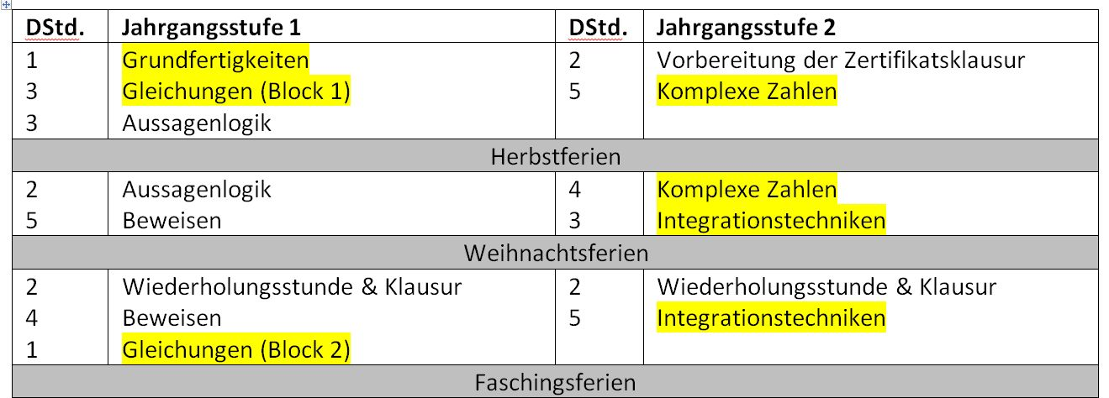
Jahrgangsübergreifende Kurse
M
A
T
H
E
A
Vertiefungskurs
Mathematik
H
Fazit
T
T
Bildungsplan
Fazit
Organisatorisches
Fachliches
Unterricht
Unterricht
H
A
E
H
T
A
M
Mögliche Jahresplanung
Gelb unterlegt: Material zum Selbstlernen vorhanden
Folie 8
Notes:
Achtung: Klausurplanung J1/J2: gemeinsamer Klausurtermin

Slide 9
Jahrgangsübergreifende Kurse
M
A
T
H
E
A
Vertiefungskurs
Mathematik
H
Fazit
T
T
Bildungsplan
Fazit
Organisatorisches
Fachliches
Unterricht
Unterricht
H
A
E
H
T
A
M
Mögliche Jahresplanung
Gelb unterlegt: Material zum Selbstlernen vorhanden
Folie 9

Slide 10
Jahrgangsübergreifende Kurse
M
A
T
H
E
A
Vertiefungskurs
Mathematik
H
Fazit
T
T
Bildungsplan
Fazit
Organisatorisches
Fachliches
Unterricht
Unterricht
H
A
E
H
T
A
M
Fazit
Jahrgangsübergreifende Kurse nur, wenn es nicht anders geht!
Empfehlung: den J1-SuS ermöglichen, die Zertifikats- klausur mitzuschreiben
Material zum Selbstlernen ist für eine ausreichende Anzahl von Unterrichtsstunden vorhanden
Folie 10

